Slide 1
Как мы измеряем наши Android-проекты
Сергеев Эдуард
Rambler&Co
Notes:
зачемы мы вообще измеряем и для чего метрикию
контролируем код. Хотим это автоматизировать
хотим выводить результаты на большой экран

Slide 2
Зачем?
Хотим, чтобы наш код был идеальным:
Красивым
Понятным
Тестируемым
Следовал единому стилю кода

Slide 3
Проблемы
Много проектов
Много инструментов
Сложно сравнивать
Сложно настраивать/расширять
Notes:
не централизованный подход
4. отдельные джобы в жене

Slide 4
Что мы хотим измерить
Продуктовые метрики
Средняя оценка в Google play
Количество активных пользователей
Crashfree
Метрики ПО
Покрытие тестами %
Сложность кода
Дублирующийся код %
Количество blocker & critical issues
Notes:
blocker & critical issues - это?
и выводить эти графики на экран

Slide 5
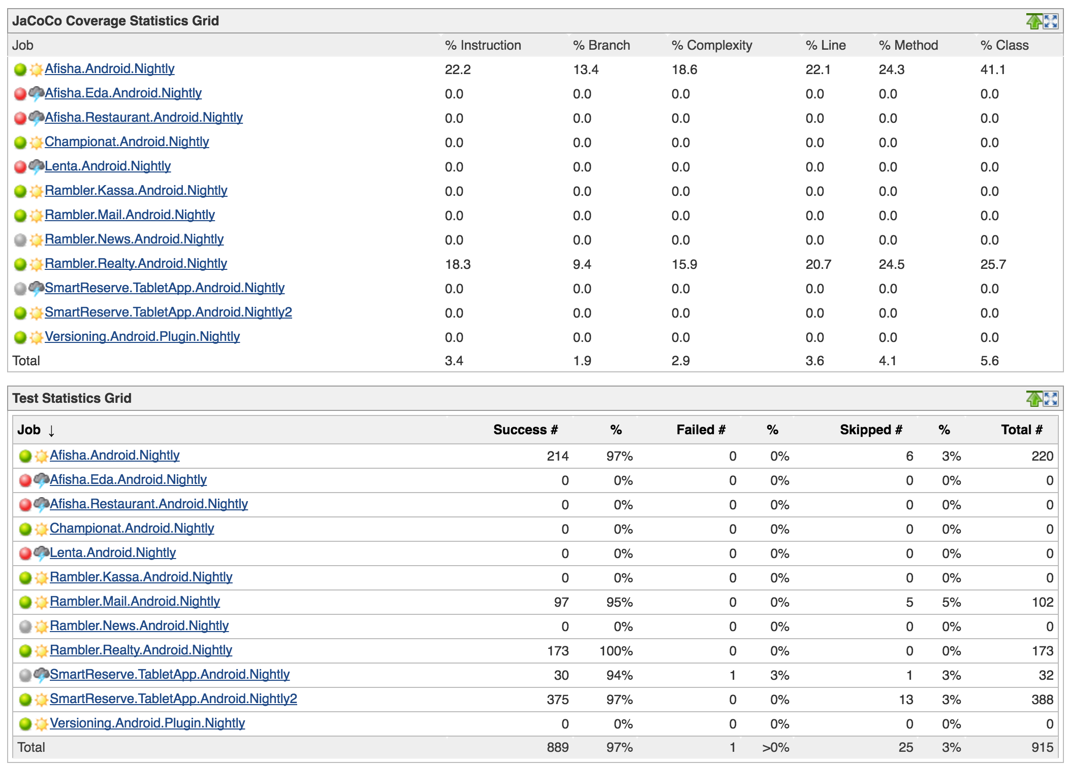
Скриншоты Jenkins
Notes:
Настроили, посмотрели
Посмотрели и решили, а давайте еще будем показывать сложность кода
Потом подумали, и составили список, чего мы вообще хотим измерять
долго, нудно и неэффективно

Slide 6
Sonarqube
Architecture & Design
Comments
Duplications
Sources
Coding rules
Unit tests
Potential bugs
Complexity
Notes:
SonarQube is an open platform to manage code quality. As such, it covers the 7 axes of code quality

Slide 7
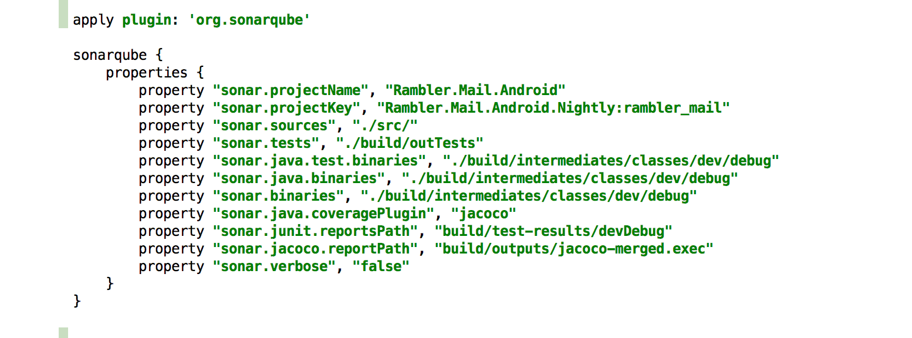
Настройка проекта

Slide 8
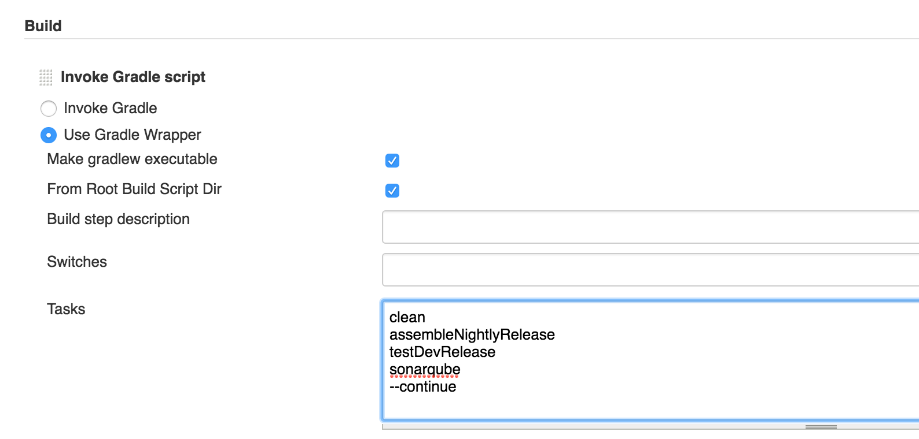
Настройка Jenkins

Slide 9
Схема взаимодействия
Gitlab
Cron
(night)
nightly build
Jenkins
Sonarqube
Notes:
Результат этого джоба отправляется в сонаркуб

Slide 10
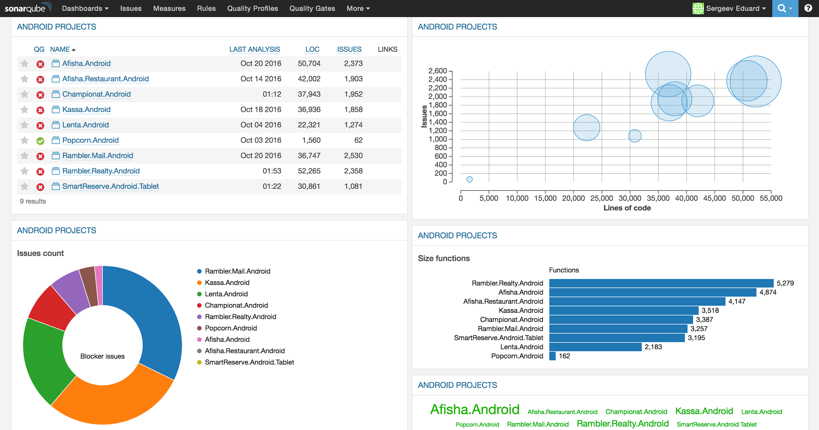
Sonarqube Dashboard
Notes:
но есть и бизнес метрики
есть возможность создания кастомных метрик
хотим хранить их в сонаркубе и пришли к выводу, что это дорого самому писать.
графики не адаптированы для деменстрации на тв

Slide 11
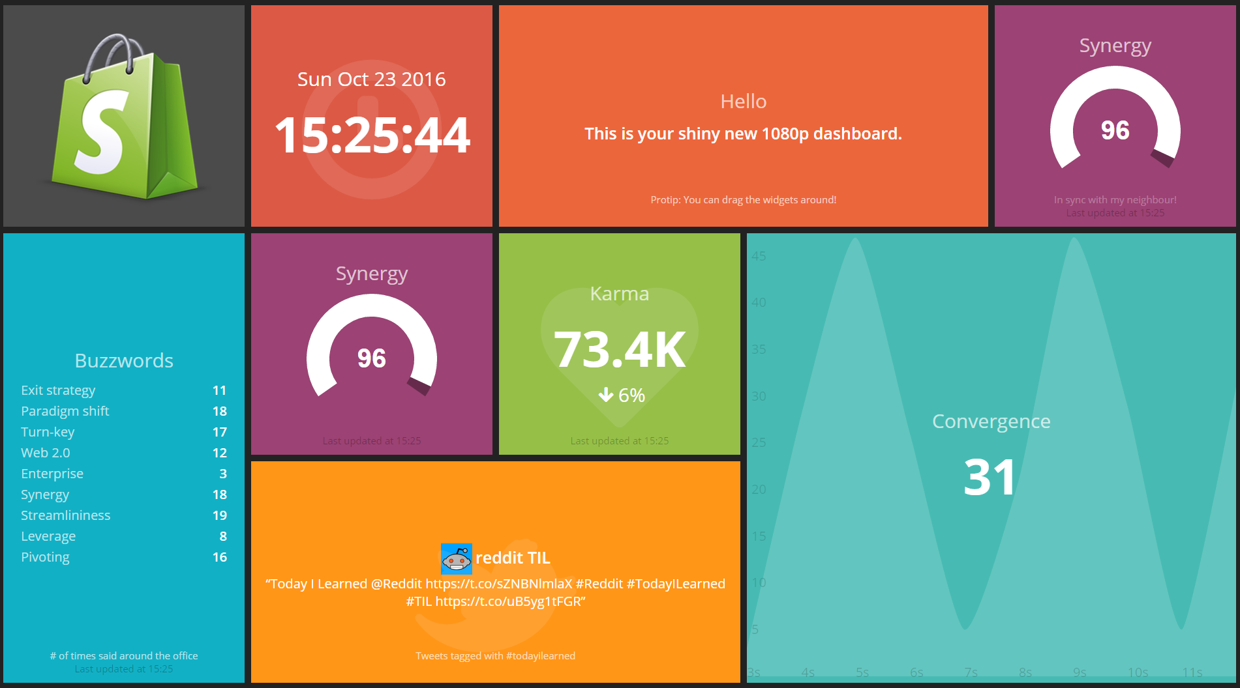
Dashing.io
Notes:
The exceptionally handsome dashboard framework.
Большое количество готовых виджетов
Возможность создавать свои виджеты
Drag&Drop виджетов
Оптимизировано для TV
Легко развернуть

Slide 12
Схема
Dashing
Sonar API
Google Play API
Crashfree
Notes:
Несколько джобов, которые обращают к внешним апи

Slide 13
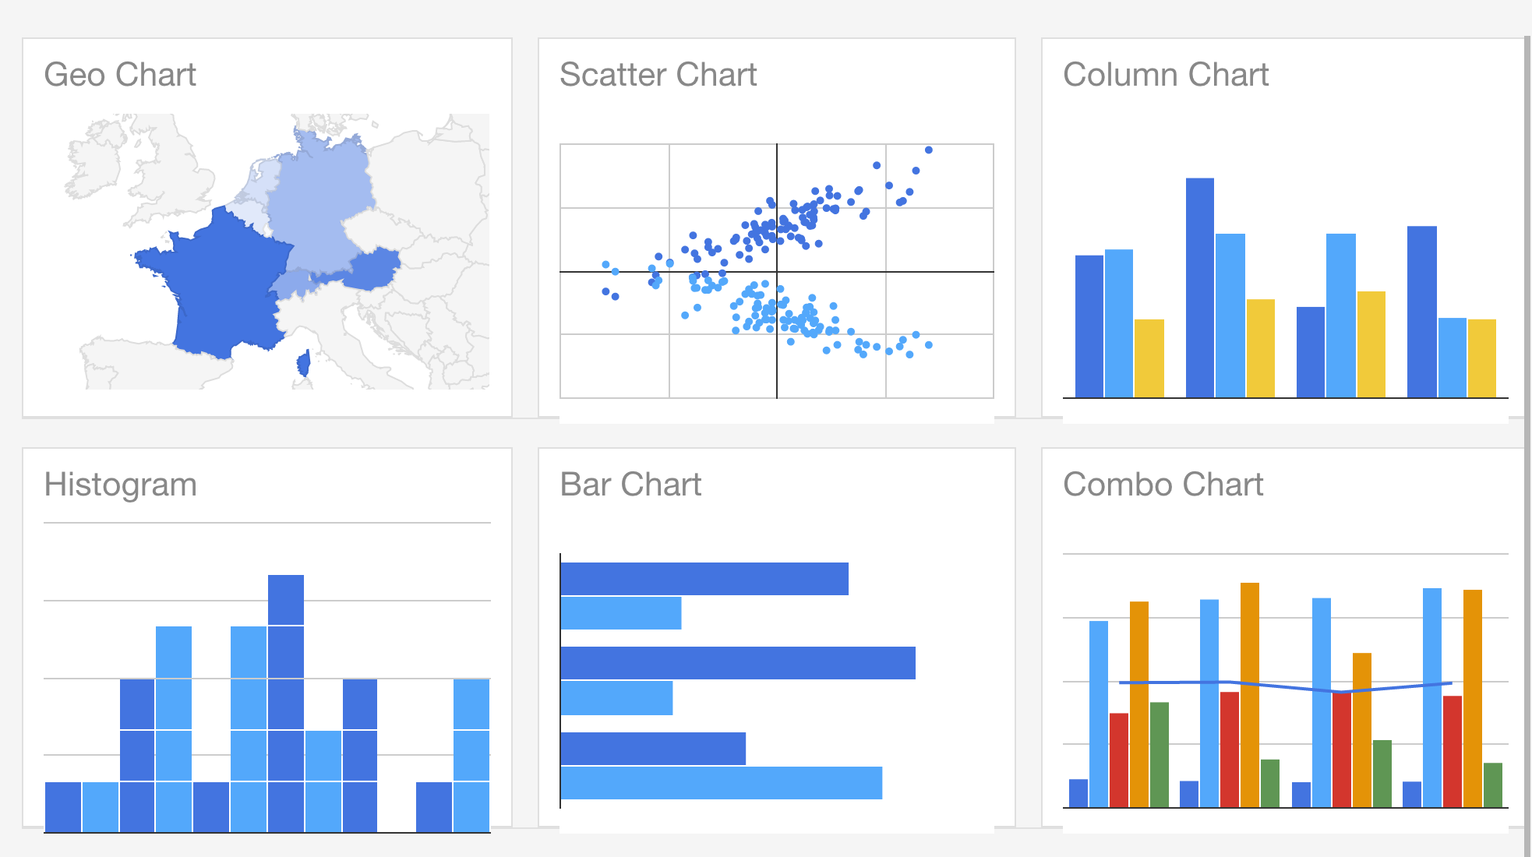
Google charts
Notes:
заюзали гугл чартс

Slide 14
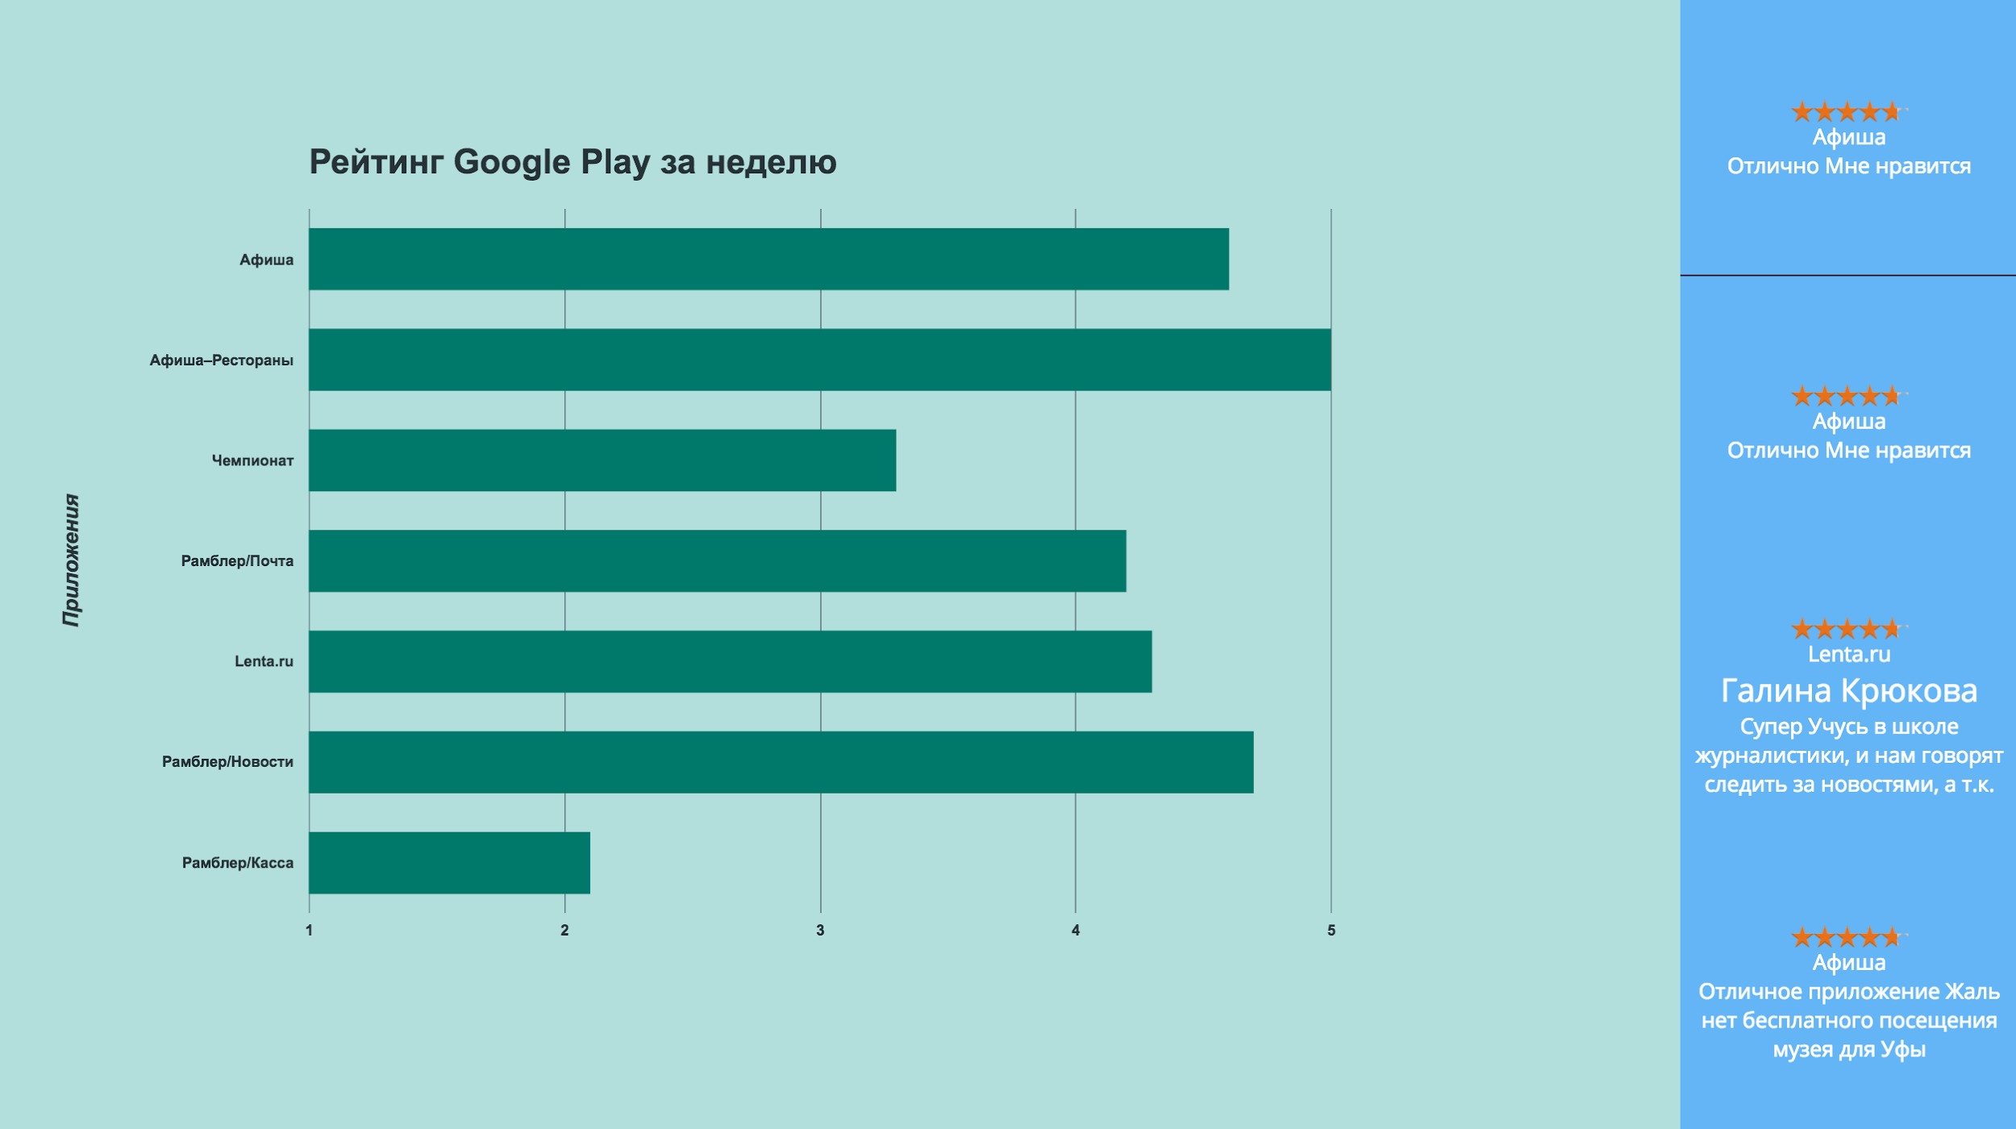

Slide 15
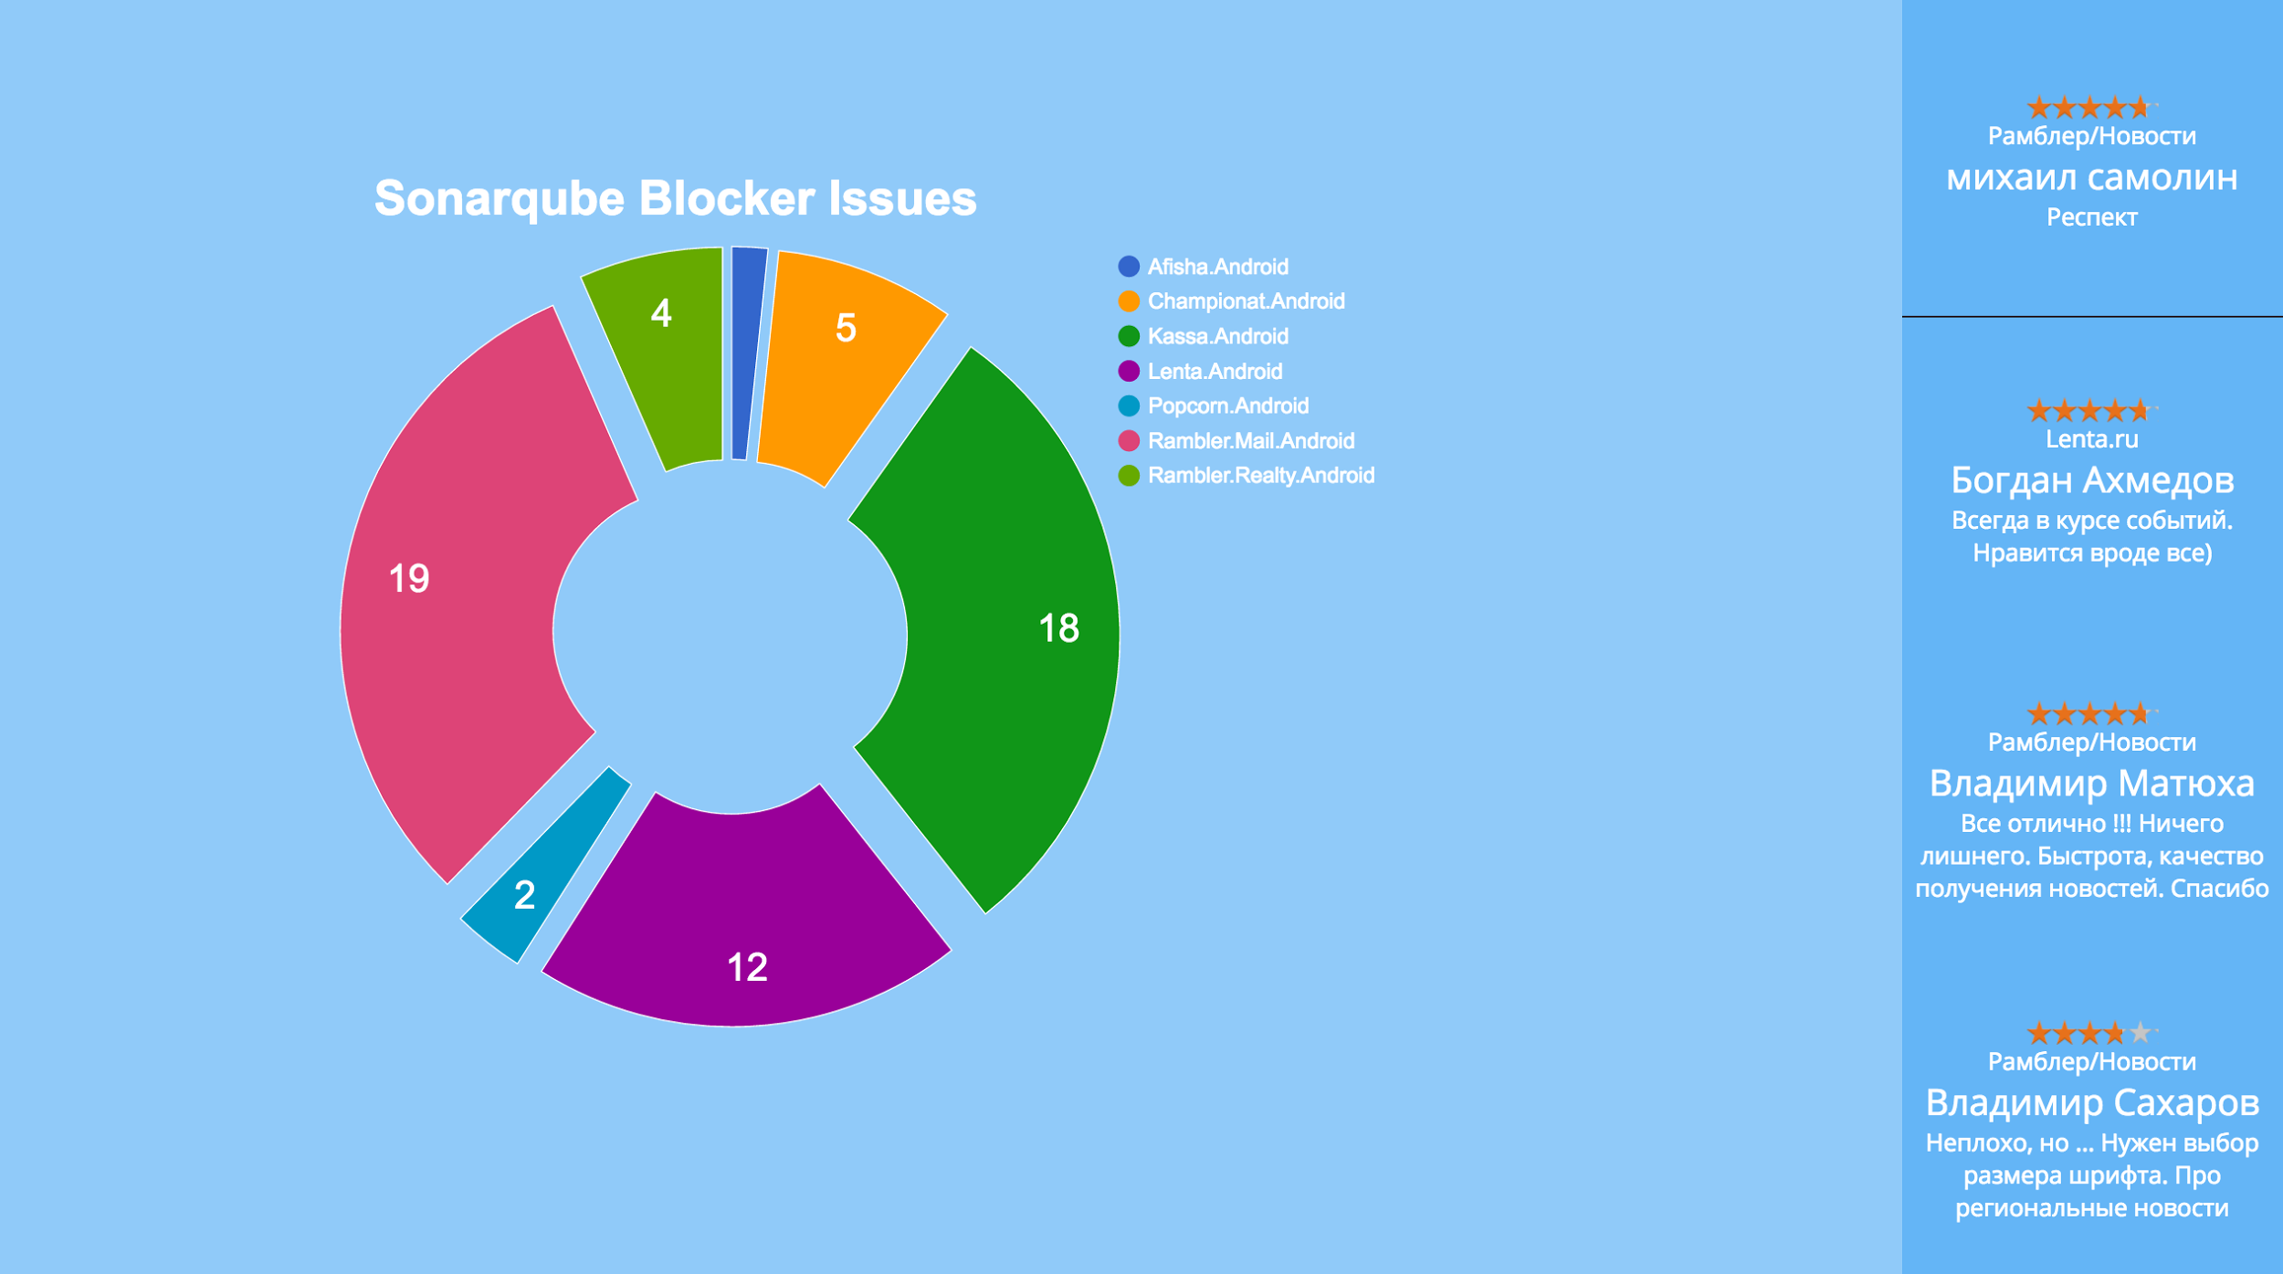

Slide 18
Проблемы при настройках
Мульти-модульные проекты
Мердж юнит-тестов/андроид юнит-тестов
Kotlin
Notes:
Переговорить с ребятами, которые с этим возились

Slide 19
Дальнейшее развитие
Метрики производительности
Обновленный дизайн

Slide 20
Резюме
Для анализа кода и вывода графиков подходят:
Система сборки (Jenkins)
Анализатор кода (Sonarqube)
Свой dashboard (Dashing)

Slide 21
Спасибо за внимание!
Вопросы?

